Slide 1
Adesão ao SiSU: o que mudou para UESPI?
Prof. Francisco Soares Santos Filho
Pró-Reitor de Ensino e Graduação
Prof. Carlos Alberto Pereira da Silva
Reitor da UESPI

Slide 2
Histórico da UESPI (em tópicos)
A UESPI foi criada para atuar na Formação de Professores (1986).
Na década de 1990 passou a oferecer Bacharelados.
Sua capilaridade atingiu mais de 50 unidades no Piauí, Maranhão e Bahia.

Slide 3
Histórico da UESPI (em tópicos)
Concurso Vestibular:
Quatro dias de provas. Todas as áreas do conhecimento.
Dois dias de provas. Apenas áreas específicas: linguagem (Português, Língua Estrangeira e Redação) e conhecimento específico (de acordo com a área de preferência do candidato).
Em razão desta especificidade, o vestibular da UESPI chegou a ser o segundo mais concorrido do Brasil e o mais concorrido da região Nordeste.

Slide 4
Inexequibilidade do certame
O vestibular arrecadava recursos suficientes para custear todas as despesas.
A implantação de legislação estadual concedeu descontos nas taxas a diferentes segmentos sociais.
Além da redução de receita ocorreu a ampliação de despesas com segurança eletrônica e outros itens.

Slide 5
Seleção da IES: dois caminhos a seguir
Vestibular próprio
Adesão ao SiSU

Slide 6
Vantagens imediatas da adesão
Ônus do vestibular
Preocupações com a elaboração
Segurança e logística da aplicação
Excelência pedagógica
Elaboração acadêmica
Avaliação inclusiva
Assistência estudantil
Participação no PNAEST
Financiamento federal

Slide 7
Elementos da rotina de adesão
Adesão eletrônica da IES
Representante legal
Representante institucional
Representantes operacionais
Reuniões preparatórias
Treinamentos
Acesso SISUGESTÃO

Slide 8
Rotina do processo
Os estudantes prestam o ENEM.
De posse dos resultados, os estudantes fazem a sua escolha do curso (duas opções), turno e instituição no site do SiSU (sisu.mec.gov.br)
Na data limite do edital, o sistema trava e divulga o resultado.
Sai o resultado da 1^{a.} Chamada.
Após a matrícula, as vagas ociosas voltam para os estudantes não contemplados fazerem nova escolha.

Slide 9
Rotina do processo
Na data limite do edital, o sistema trava e divulga o resultado.
Sai o resultado da 2^{a.} Chamada.
Após a matrícula, as vagas ociosas voltam para os estudantes não contemplados fazerem nova escolha.
Antes da 3^{a.} Chamada ocorre a confirmação presencial. Foram chamados candidatos em número de 10 X o número de vagas ociosas.

Slide 10
Rotina do processo
As chamadas seguintes são mais tranquilas porque preenchem mais rapidamente as vagas.

Slide 11
Desvantagens da Rotina
Em cada nova chamada há uma leva de desistência, cujas vagas precisam ser rapidamente reofertadas para a chamada seguinte.
Estudantes que desistem após a matrícula, que não frequentam os primeiros 15 dias de aula, atrapalham o sistema porque ocupam parcialmente as vagas.
Como as desistências demoram a ser registradas no sistema às vezes não dá tempo chamar ou remanejar estudantes de um período para o outro. Isto torna as vagas ociosas.

Slide 12
Destaques importantes
É importantíssimo, antes da adesão, revisar todos os dados da IES no e-MEC. Falhas no e-MEC implicam em falhas no SiSU.
O sistema funciona com perfeição. O único problema é que as modificações e atualizações não são em tempo real. Mas há de se perdoar em função do volume de informações.
É uma tranquilidade a subdelegação da seleção.

Slide 13
Lendas urbanas que envolvem a adesão ao SiSU
Nossos estudantes vão perder vagas para estudantes de outros lugares.
Uma grande falácia. A nossa Pró-Reitoria de Ensino e e Graduação mapeou alguns cursos que mostrarei a seguir.
Os conteúdos regionais não serão abordados na prova.
Dificilmente cobrarão coisas específica sobre Literatura, Geografia ou História do lugar. Mas cabe a Universidade promover uma integração da sociedade com sua cultura e particularidades.

Slide 14
Estudo sobre a origem dos estudantes selecionados pelo ENEM na UESPI
Com dados da Diretoria de Assuntos Acadêmicos (DAA) da Pró-Reitoria de Ensino e Graduação (PREG) da Universidade Estadual do Piauí (UESPI)

Slide 15
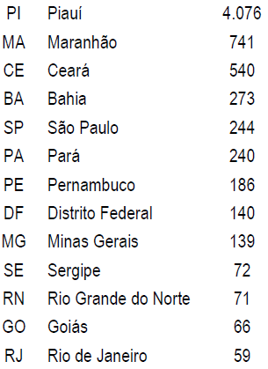
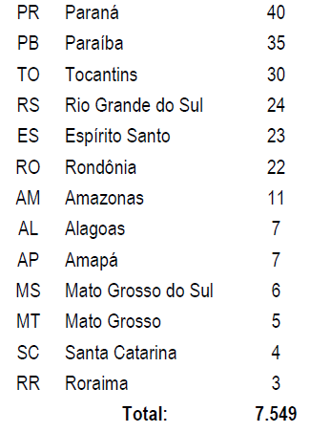
Chamadas iniciais do SiSU (estudantes por Estado da Federação)

Slide 16
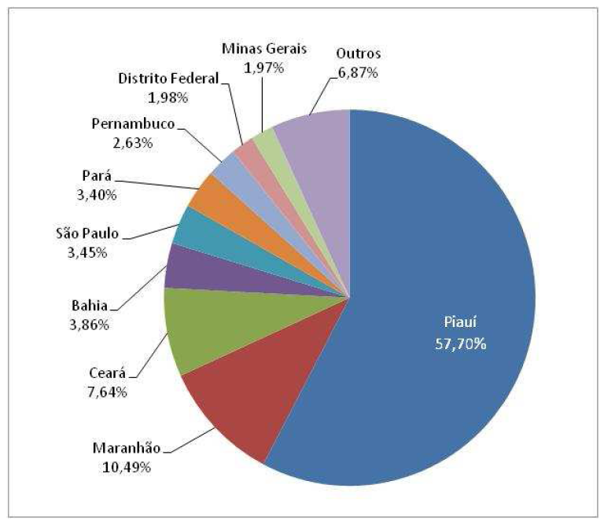

Slide 17
PI, MA, CE, BA, PE, TO (83%)

Slide 18
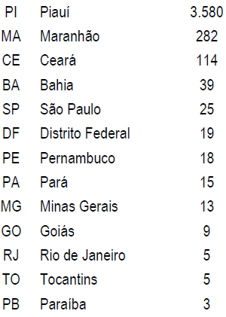
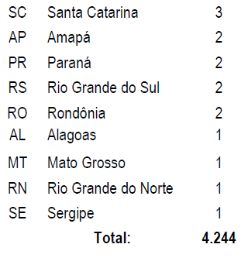
Matriculados pelo SiSU

Slide 19
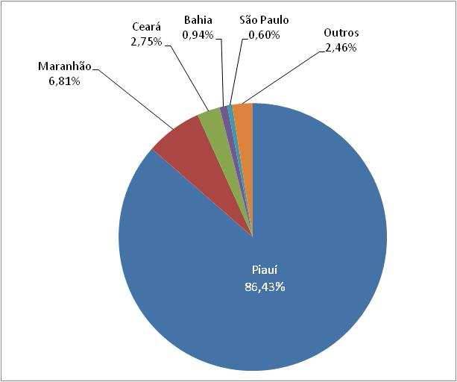

Slide 20
98%
(PI, MA, CE, BA, PE, TO)

Slide 21
Análise feita a partir de alguns cursos
Medicina
Educação Física
Odontologia
Fisioterapia
Psicologia
Direito
Enfermagem
Engenharia Civil

Slide 22
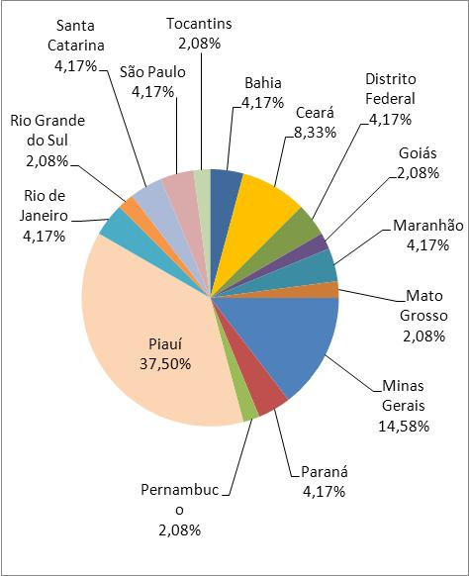
Medicina
ENADE 5
TERESINA (TORQUATO NETO) | MEDICINA
BA | Bahia | 2
CE | Ceará | 4
DF | Distrito Federal | 2
GO | Goiás | 1
MA | Maranhão | 2
MT | Mato Grosso | 1
MG | Minas Gerais | 7
PR | Paraná | 2
PE | Pernambuco | 1
PI | Piauí | 18
RJ | Rio de Janeiro | 2
RS | Rio Grande do Sul | 1
SC | Santa Catarina | 2
SP | São Paulo | 2
TO | Tocantins | 1
 | Total: | 48
58,33%

Slide 23
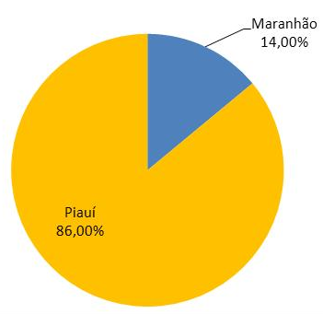
Fisioterapia
ENADE 5
MELHOR DO BRASIL
TERESINA (TORQUATO NETO) | FISIOTERAPIA
MA | Maranhão | 7
PI | Piauí | 43
 | Total: | 50

Slide 24
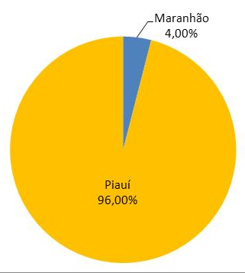
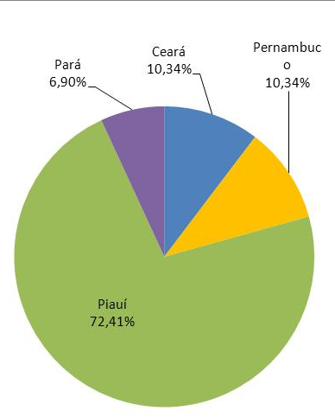
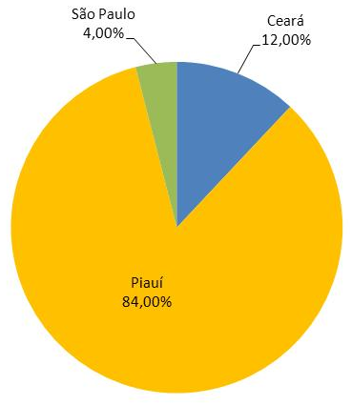
Enfermagem
TERESINA (TORQUATO NETO) | ENFERMAGEM
MA | Maranhão | 2
PI | Piauí | 48
 | Total: | 50
PICOS | ENFERMAGEM
CE | Ceará | 3
PE | Pernambuco | 3
PI | Piauí | 21
PA | Pará | 2
 | Total: | 29
PARNAÍBA | ENFERMAGEM
CE | Ceará | 3
PI | Piauí | 21
SP | São Paulo | 1
 | Total: | 25

Slide 25
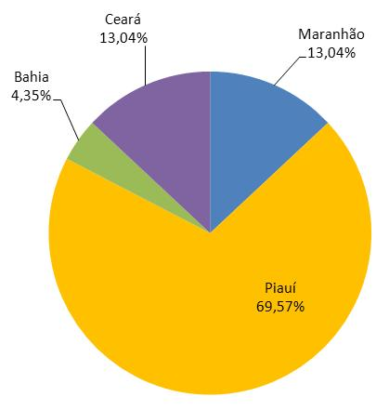
Odontologia
PARNAÍBA | ODONTOLOGIA
MA | Maranhão | 3
PI | Piauí | 16
BA | Bahia | 1
CE | Ceará | 3
 | Total: | 23

Slide 26
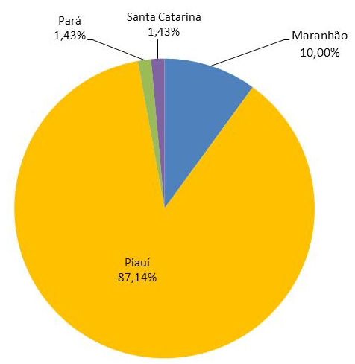
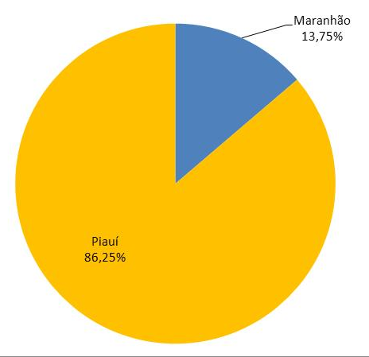
Direito (Teresina)
CURSOS SELO
CLÓVIS MOURA | DIREITO
MA | Maranhão | 7
PI | Piauí | 61
PA | Pará | 1
SC | Santa Catarina | 1
 | Total: | 70
TERESINA (TORQUATO NETO) | DIREITO
MA | Maranhão | 11
PI | Piauí | 69
 | Total: | 80

Slide 27
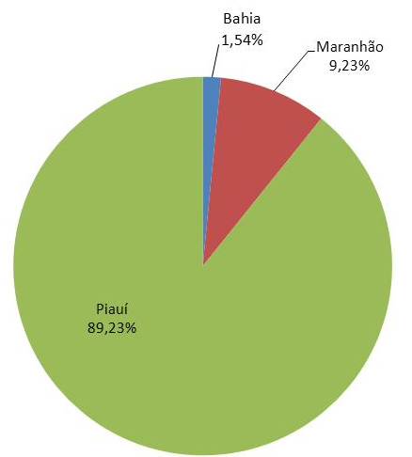
Educação Física
TERESINA (TORQUATO NETO) | EDUCAÇÃO FÍSICA
BA | Bahia | 1
MA | Maranhão | 6
PI | Piauí | 58
 | Total: | 65

Slide 28
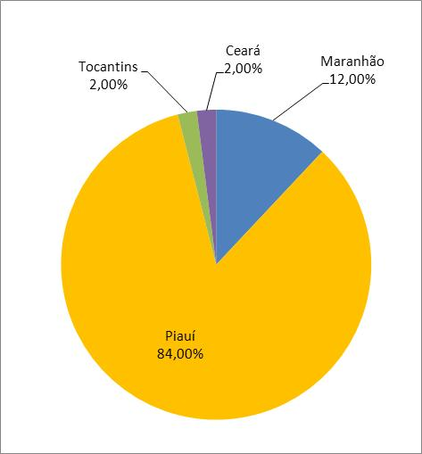
Psicologia
TERESINA (TORQUATO NETO) | PSICOLOGIA
MA | Maranhão | 6
PI | Piauí | 42
TO | Tocantins | 1
CE | Ceará | 1
 | Total: | 50

Slide 29
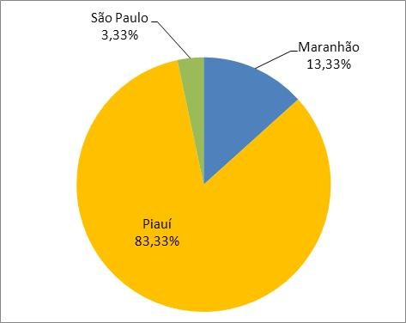
Engenharia Civil
TERESINA (TORQUATO NETO) | ENGENHARIA CIVIL
MA | Maranhão | 4
PI | Piauí | 25
SP | São Paulo | 1
 | Total: | 30

Slide 30
À guisa de conclusão…
O método de acesso é tão bom quanto o Vestibular.
Há subdelegação da responsabilidade pelo acesso que, até agora, funcionou muito bem.
Não foram evidenciadas as perdas de vagas para estudantes de outros locais.
A IES está credenciada para receber recursos do PNAEST – MEC.

Slide 31
Portanto…
Até o momento, podemos dizer que acertamos ao aderir ao Sistema de Seleção Unificada (SiSU) do Ministério da Educação (MEC).

Slide 32
Universidade Estadual do Piauí
Elaboração:
Carlos Alberto Pereira da Silva (Reitor)
Francisco Soares Santos-Filho
(Pró-Reitor de Ensino e Graduação)
Adélia Costa Leal
(Diretora de Assuntos Acadêmicos)
reitoria@uespi.br
preg.uespi@gmail.com

